Slide 1
TOPOGRAFIE KRKU

Slide 2
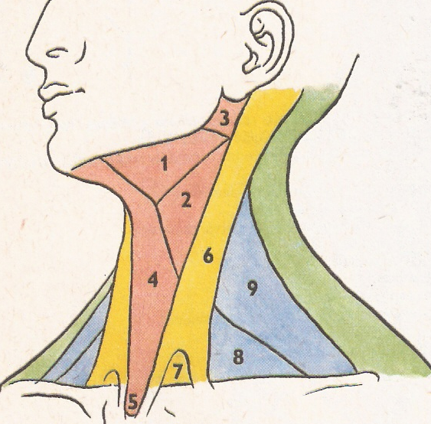
Regiones coli – ohraničení
Proti hlavě:
protuberantia occipitalis ext.
linea nuchae sup.
porus acusticus ext.
dolní okraj mandibuly
Proti hrudníku:
horní okraj sterna
clavicula
acromion
vertebra prominens
Proti šíjové krajině:
processus mastoideus
okraj m. trapezius
acromion

Slide 3
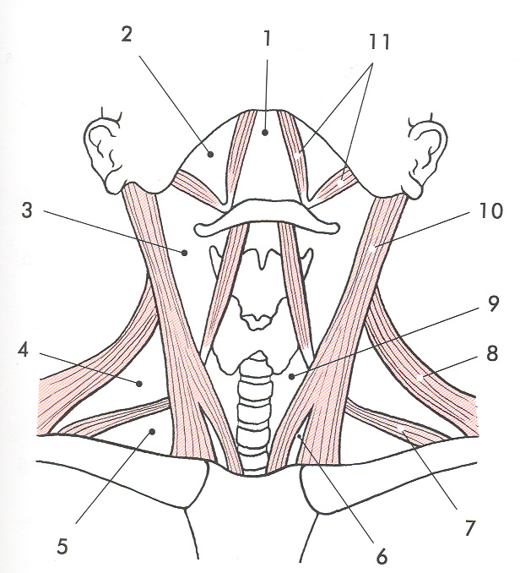
Regiones coli
regio coli ant.
trigonum omotracheale (infrahyoideum)
trigonum submandibulare
trigonum submentale
trigonum caroticum
regio sternocleidomastoidea
regio coli laterale
trigonum omoclaviculare
trigonum omotrapezoideum
trigonum scalenovertebrale

Slide 4
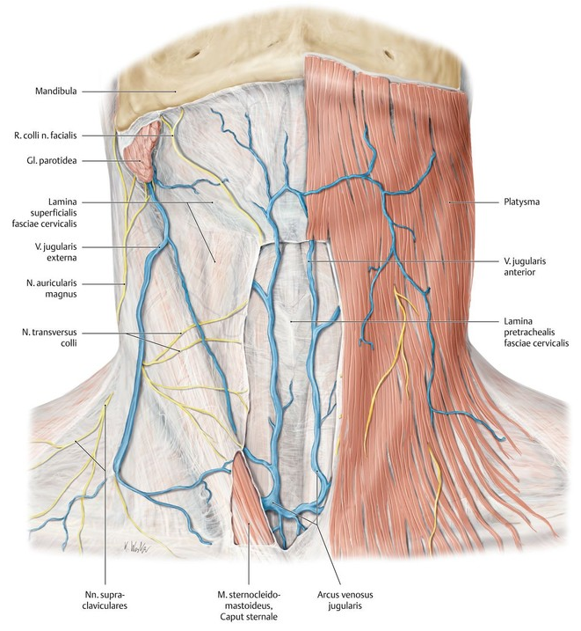
Trigonum omotracheale (regio infrahyoida)
Povrchové vrstvy:
kůže (prominentia laryngea)
m. platysma (větve ansa cervicalis spf.)
lamina spf. krční fascie
vena jugularis ant.
lamina praetrachealis krční fascie
Spatium suprasternale
(nad sternem, mezi lamina spf. a praetrachealis krční fascie)
řídké tukové vazivo
arcus venosus juguli

Slide 5
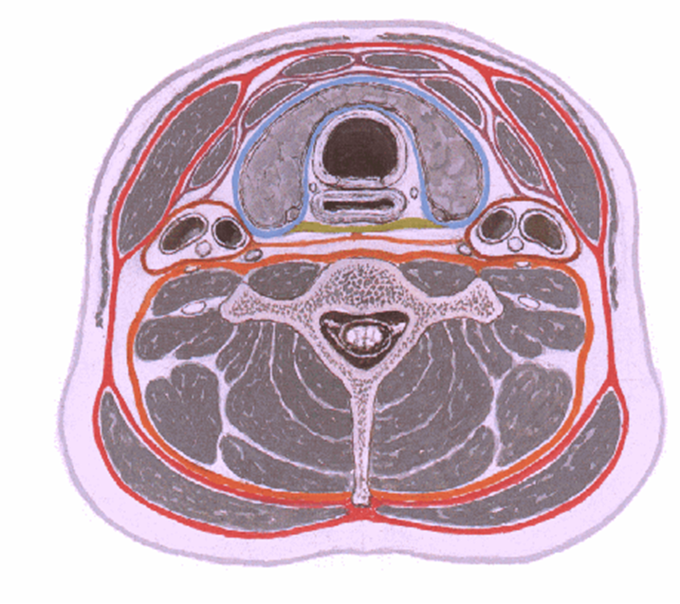
Krční fascie
Lamina superficialis fasciae cervicalis
Lamina praetrachealis fasciae cervicalis
Lamina praevertebralis fasciae cervicalis

Slide 6
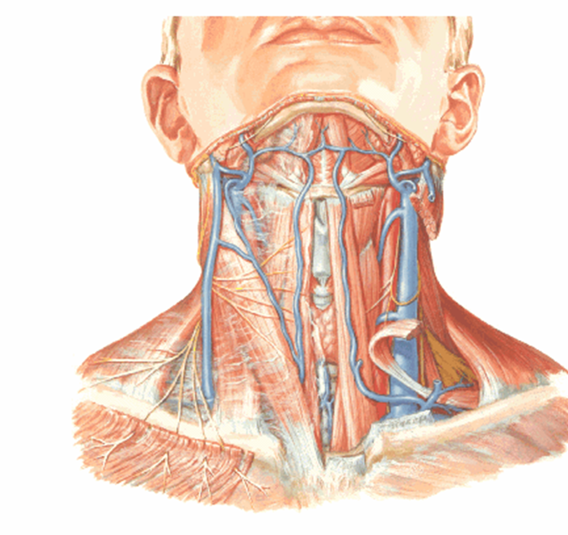
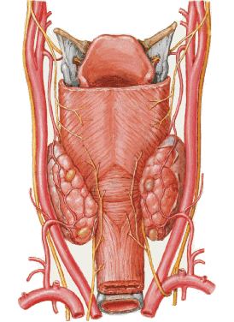
Trigonum omotracheale (viscerální vrstva)
infrahyoidní svaly (větve ansa cervicalis prof.)
larynx, trachea (C6)
pharynx, oesophagus (C6)
gl. thyroidea
ggl. parathyroidae
pharynx, oesophagus (C6)
a., v. thyroidea sup. et inf,
a., v. laryngea sup.
n. laryngeus sup. (ramus int. et ext.)
n. laryngeus inf.

Slide 7
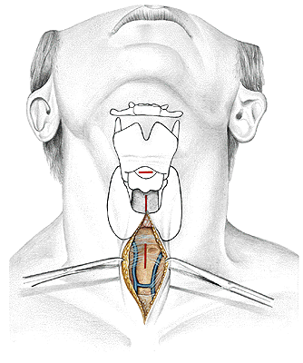
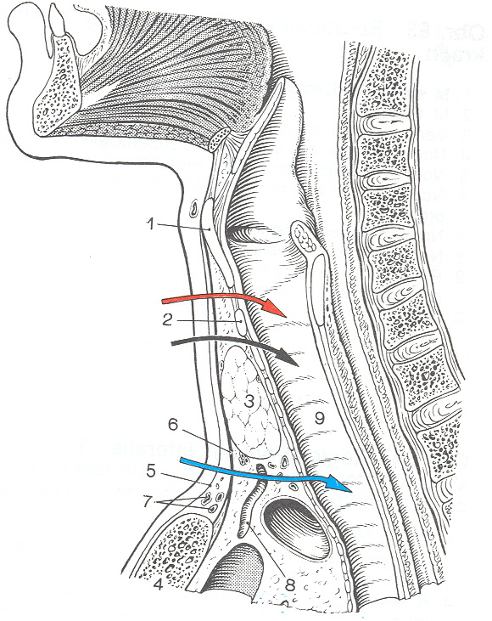
CONIOTOMIA, TRACHEOTOMIA SUPERIOR ET INFERIOR
isthmus gl. thyroidae
Th₂ –Th₄

Slide 8
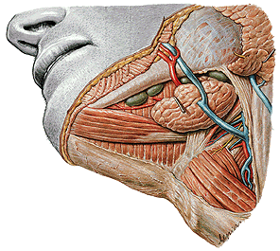
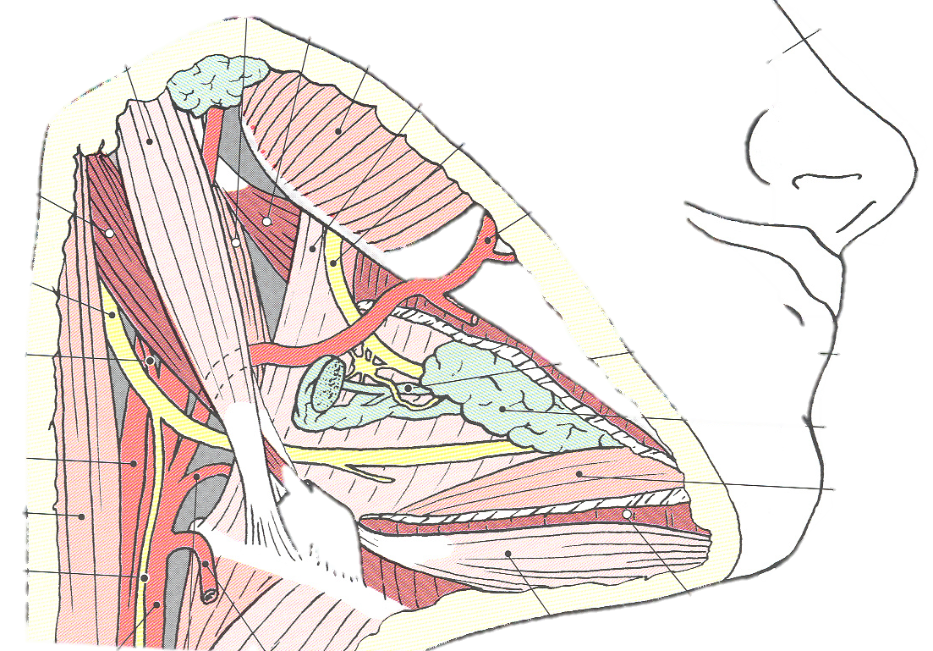
Trigonum submandibulare
Ohraničení: obě bříška m. digastricus
mandibula
tractus angularis - odděluje gl. parotis a
gl. submandubularis
Obsah: platysma, povrchový list krční fascie
glandula submandibularis
a.,v. facialis (a., v. submentalis)
n. mylohyoideus
n. lingualis + ggl. Submandibulare
n. hypoglossus (arcus)
n. lymphatici submandibulares

Slide 9
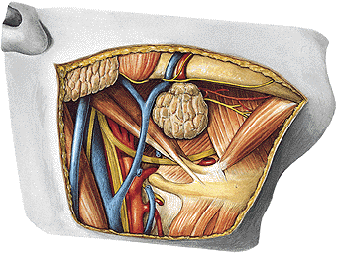
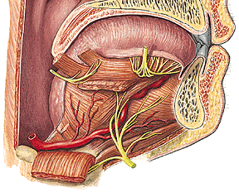
Trigonum submandibulare
Trigonum Pirogowi (podvaz a. lingualis):
vsunutá šlacha m. digastricus
n. hypoglossus
okraj m. mylohyoideus
Béclardův úhel (odstup a. lingualis):
cornu majus ossis hyoidei
n. hypoglossus
Trigonum Pirogowi
Béclardův úhel

Slide 10
Trigonum submentale
Ohraničení: obě přední bříška m. digastricus
jazylka
Obsah:
m. platysma
povrchový list krční fascie
nodi lymphatici submentales

Slide 11
Trigonum caroticum
Ohraničení:
přední okraj m. sternocleidomastoideus
venter superior m. omohyoidei
venter posterior m. digastrici
Hlavní útvary:
bifurcatio carotidis (C4)
(a. carotis com. se větví na a. carotis ext. et int.)
glomus caroticum (chemoreceptor)

Slide 12
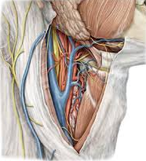
Trigonum caroticum – cévy
vena jugularis int. a její přítoky
(kolem nodi lymphatici cervicales prof.)
a. carotis com.
a. carotis int. – dorsomediálně (nemá větve)
a. carotis ext.
a. thyroidea sup.
a. lingualis
a. facialis
a. pharyngea sup.
a. occipitalis
a. auricularis post

Slide 13
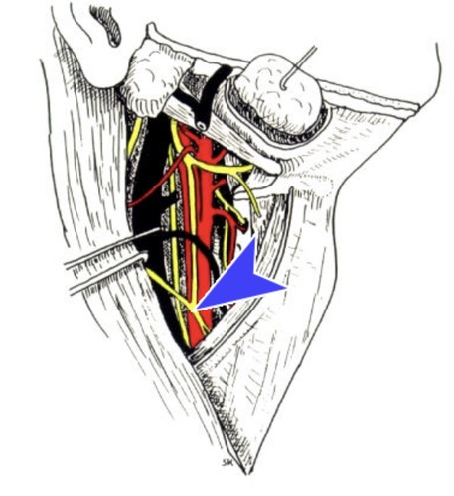
Trigonum caroticum – nervy
n. vagus
n. laryngeus sup.
n. hypoglossus (arcus)
radix sup. ansae cervic. prof.
ansa cervicalis prof.
(infrahyoidní svaly)
truncus sympaticus
(praevertebrální fascie)
ggl. cervicale sup. et med.

Slide 14
Regio sternocleidomastoidea
Ohraničení: m. sternocleidomastoideus
(fossa supraclavicularis minor)
Vrstvy: kůže a m. platysma
v. jugularis ext. + n. lymph. cevicales spf.
punctum nervosum (senzitivní větve z plexus cervicalis)
lamina spf. fasciae cervicalis + m. sternocleidomastoideus
n. accesorius + a. sternocleidomastoidea (a. carotis ext.)

Slide 15
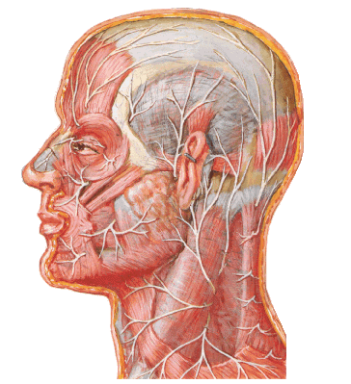
Regio coli laterale – povrchová vrstva
Ohraničení: zadní okraj m. sternocleidomastoideus, přední okraj m. trapezius, clavicula
venter inferior m. omohyoidei – rozděluje krajinu na trigonum omoclaviculare a trigonum omotrapezium
kůže a m. platysma
v. jugularis ext. + n. lymph. cevicales spf.
punctum nervosum
n. transversus coli
(s r. coli n. facialis – ansa cervicalia spf.)
n. auricularis magnus
n. occipitalis minor
nn. supraclaviculares
lamina spf. fasciae cervicalis

Slide 16
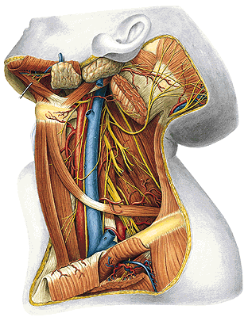
Regio coli laterale – hluboká vrstva
n. accesorius (k m. trapezius)
počáteční úseky nervů z plexus cervicalis (n. phrenicus)
supraklaviculární část plexus brachialis
n. dorsalis scapulae
n. suprascapularis
n. thoracicus longus
nn. pectorales
nn. subscapulares
n. thoracodorsalis
Tepny (větve a. subclavia):
a. cervicalis ascendens
a. cervicalis spf.
a. transversa coli
a. suprascapularis
nodi lymph. cervicales prof.

Slide 17
Regio coli laterale – hluboká vrstva
v. subclavia
fissura scalenorum:
a. subclavia
plexus brachialis

Slide 18
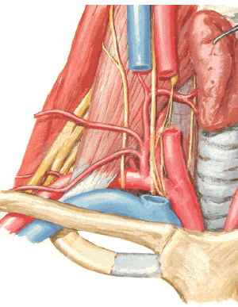
Trigonum scalenovertebrale (trigonum a. subclaviae)
Ohraničení:
kaudálně – cupula pleurae (2 cm nad klíční kostí)
laterálně: m. scalenus ant.
mediálně: útroby (trachea, štítná žláza, jícen)
dorsálně: m. longus coli
ventrálně: m. sternocleidomastoideus
Obsah:
angulus venosus – soutok v. subsclavia + v. jugularis int.
(dx. tr. lymphaticus dx.; sin. ductus thoracicus)
a. subclavia a její větve (dx. tr. brachiocephalicus)
n. vagus – n. laryngeus reccurens
tr. symphaticus a jeho větve – ansa subclavia
ggl cervicale inf.
n. phrenicus

Slide 19
Obrázky byly použity z publikací:
Putz, R. et al.: Atlas of Human Anatomy Sobotta. Elsevier Books, (2008).
Netter, F. H.: Interactive Atlas of Human Anatomy. Windows Version 2.0. (1999).
Čihák R: Anatomie 2 (Splanchnologia). Avicenum, zdravotnické nakladatelství, Praha, (1988).
Čihák, R.: Anatomie 3. Praha, Grada, (2004).
Platzer, W. et al.: Atlas topografické anatomie. Grada Publishing, (1996).
Grim, M. a kol.: Základy anatomie. 5. Anatomie krajin těla. Galén, (2002).
Moore, K. L.: Clinical oriented anatomy. Third edition. Williams & Wilkins, A Waverly Company, (1992).
Gilroy, A. M. et al.: Atlas of Anatomy. Thieme New York, Stuttgart. (2009).
Sobotta, J.: Atlas of Human Anatomy Vol 1–2 Munich, Urban und Schwarzenberg, (1993)-
Wiliams, P. & Warvick, R.: Gray´s Anatomy, 37 ed, Churhill Livingstone, (1996).

